Slide 1
Privacy op het wereldwijde web
Naam: Berry Nieskens
Datum: 21-09-2022

Slide 2
Hoe werkt het wereldwijde web?
Wat is de rol van IP-adressen in de communicatie tussen computers?

Slide 3
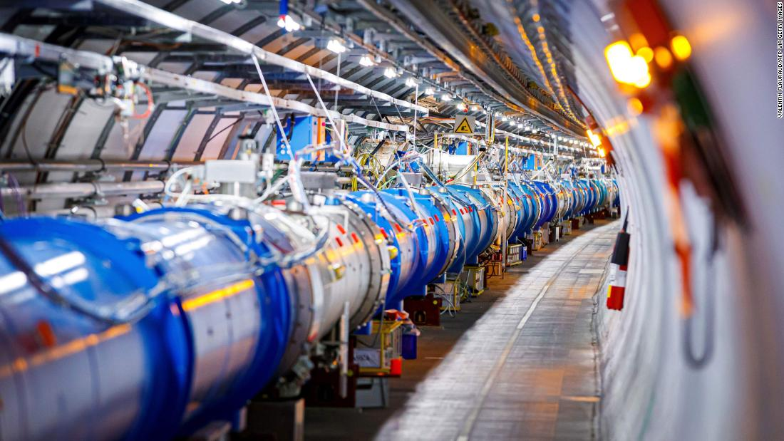
Ontstaan van het www
CERN European Organization for Nuclear Research particle physics laboratory
Doel kennis produceren en (wetenschappelijke) artikelen schrijven
Probleem niet altijd (makkelijk) toegang tot eerder gepubliceerde artikelen
Bron: CNN

Slide 4
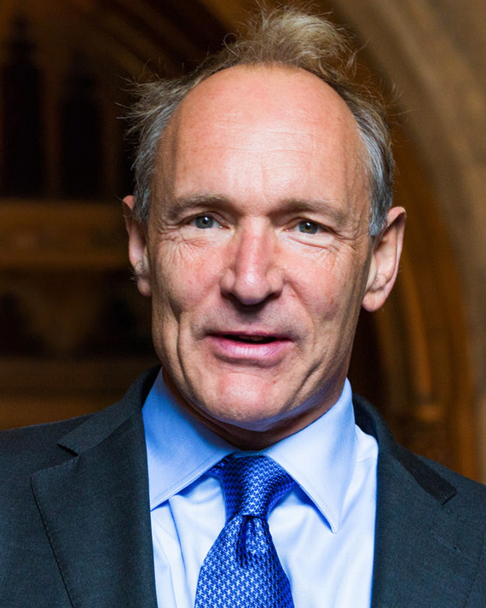
Sir Timothy Berners-Lee (1955)
Informaticus
Wist van de technologie ‘hypertext’
Doelstelling:
Artikelen digitaliseren
Gebruik maken van verwijzingen in pagina’s (links) om informatie te vinden
Protocol schrijven dat de uitwisseling tussen verschillende computers mogelijk te maken
Hypertext Transfer Protocol (HTTP)
Makkelijk leesbaar maken op scherm
Hypertext Markup Language (HTML)
Gerealiseerd in augustus 1991
Afbeelding: Wikipedia

Slide 5
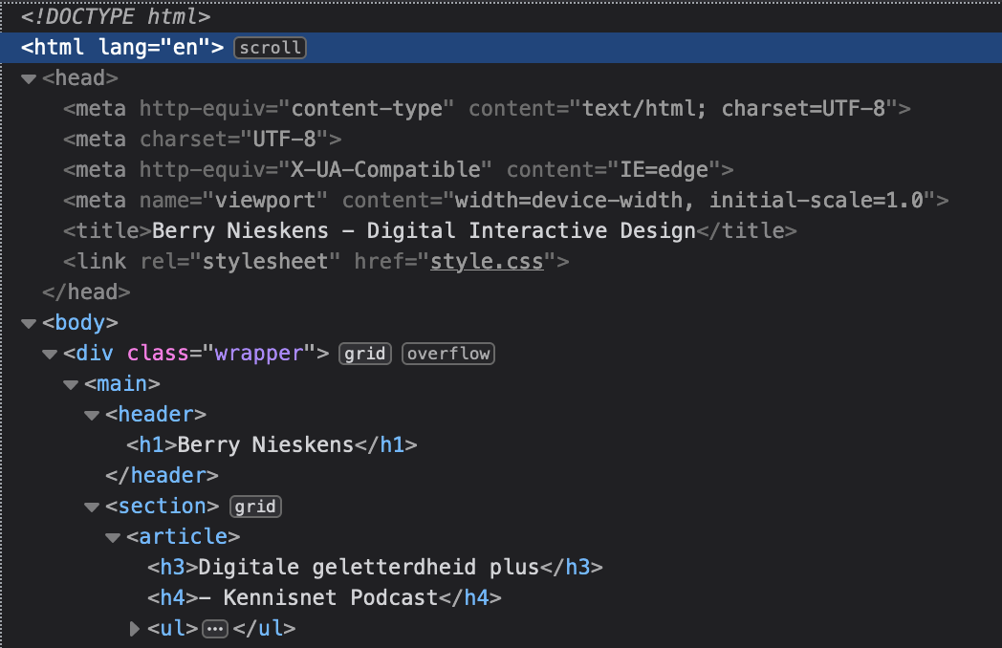
Afbeelding: Wikipedia

Slide 6
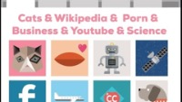
Nuancering
Er waren meerdere personen, organisaties en uitvindingen die een cruciale rol hebben gespeeld in het ontstaan van het internet (en het wereldwijde web als onderdeel daarvan)

Slide 7
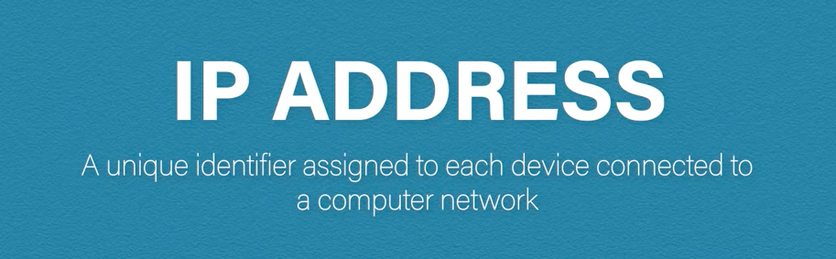
Transmission Control Protocol / Internet Protocol (TCP/IP)
Notes:
https://www.youtube.com/watch?v=LIzTo6e4FgY

Slide 8
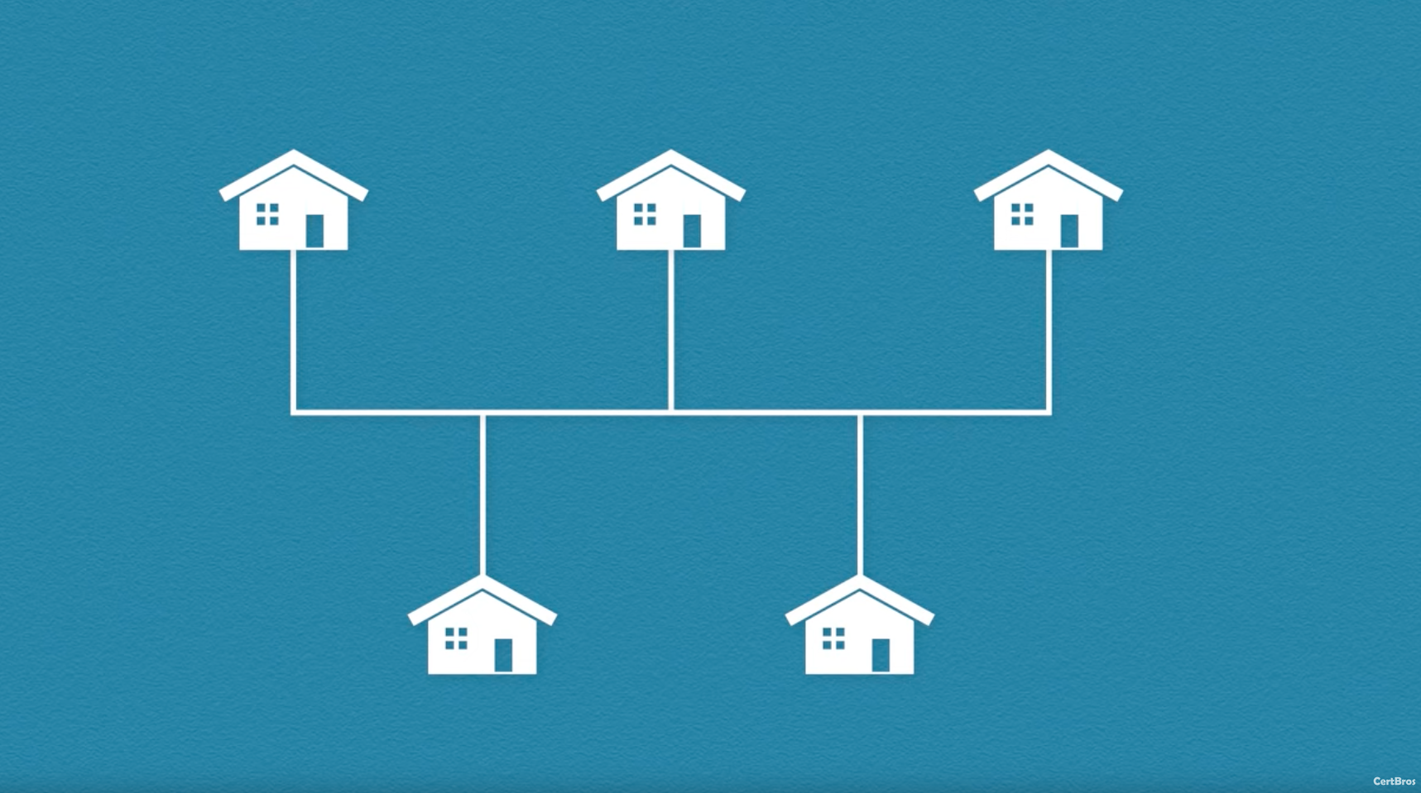

Slide 9
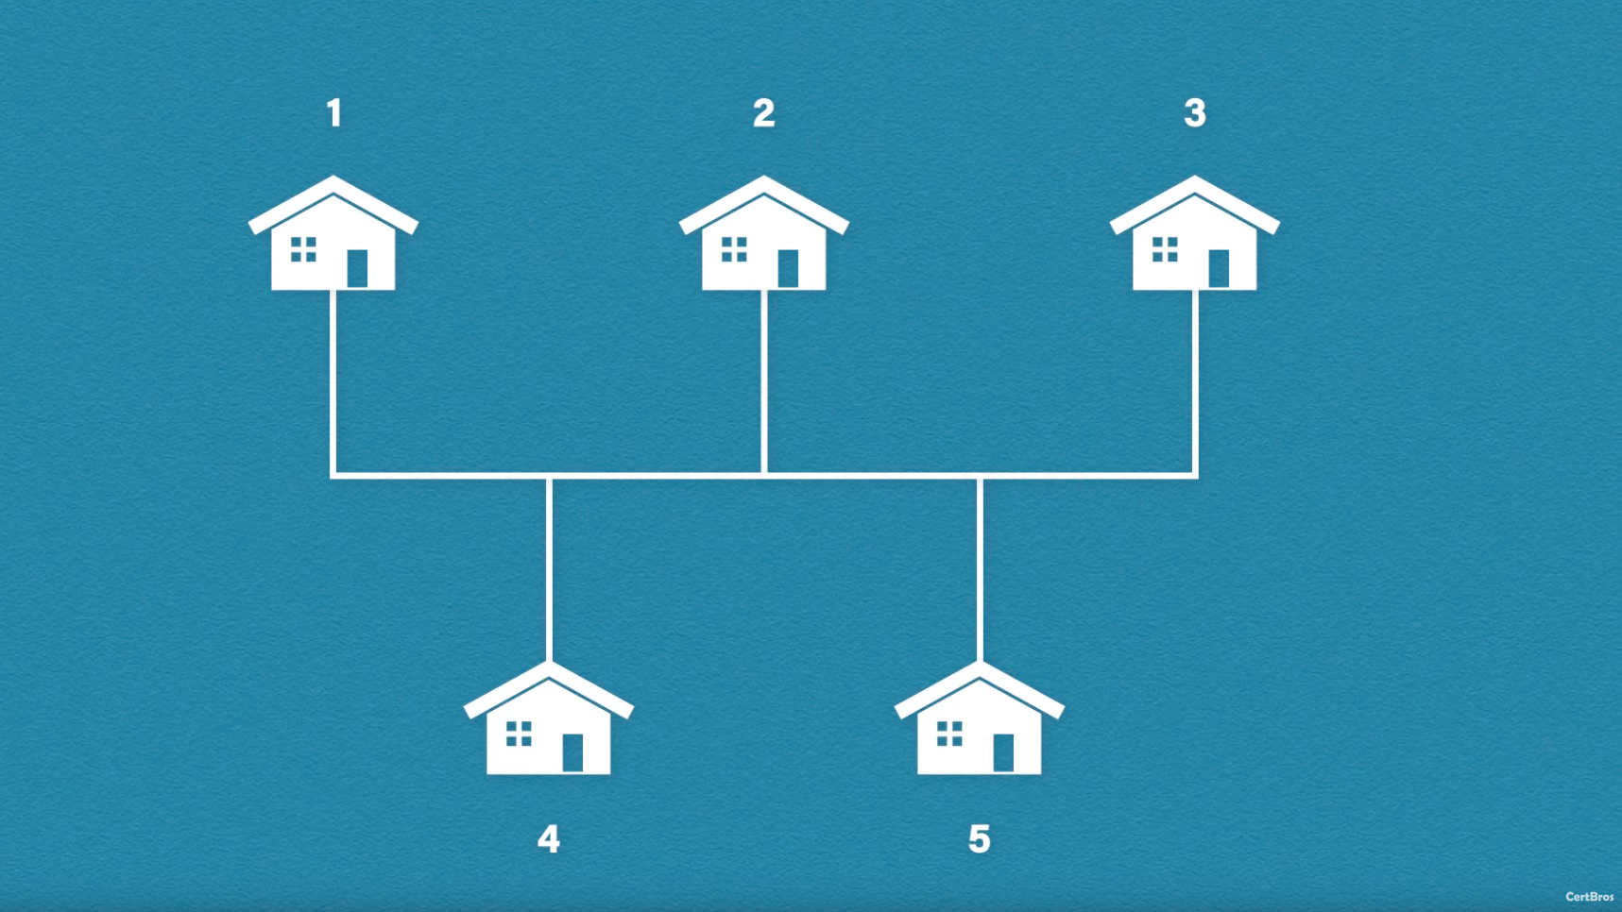

Slide 10
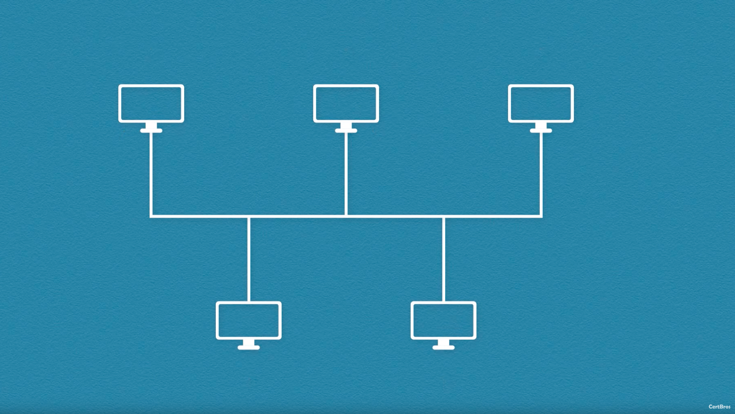

Slide 11
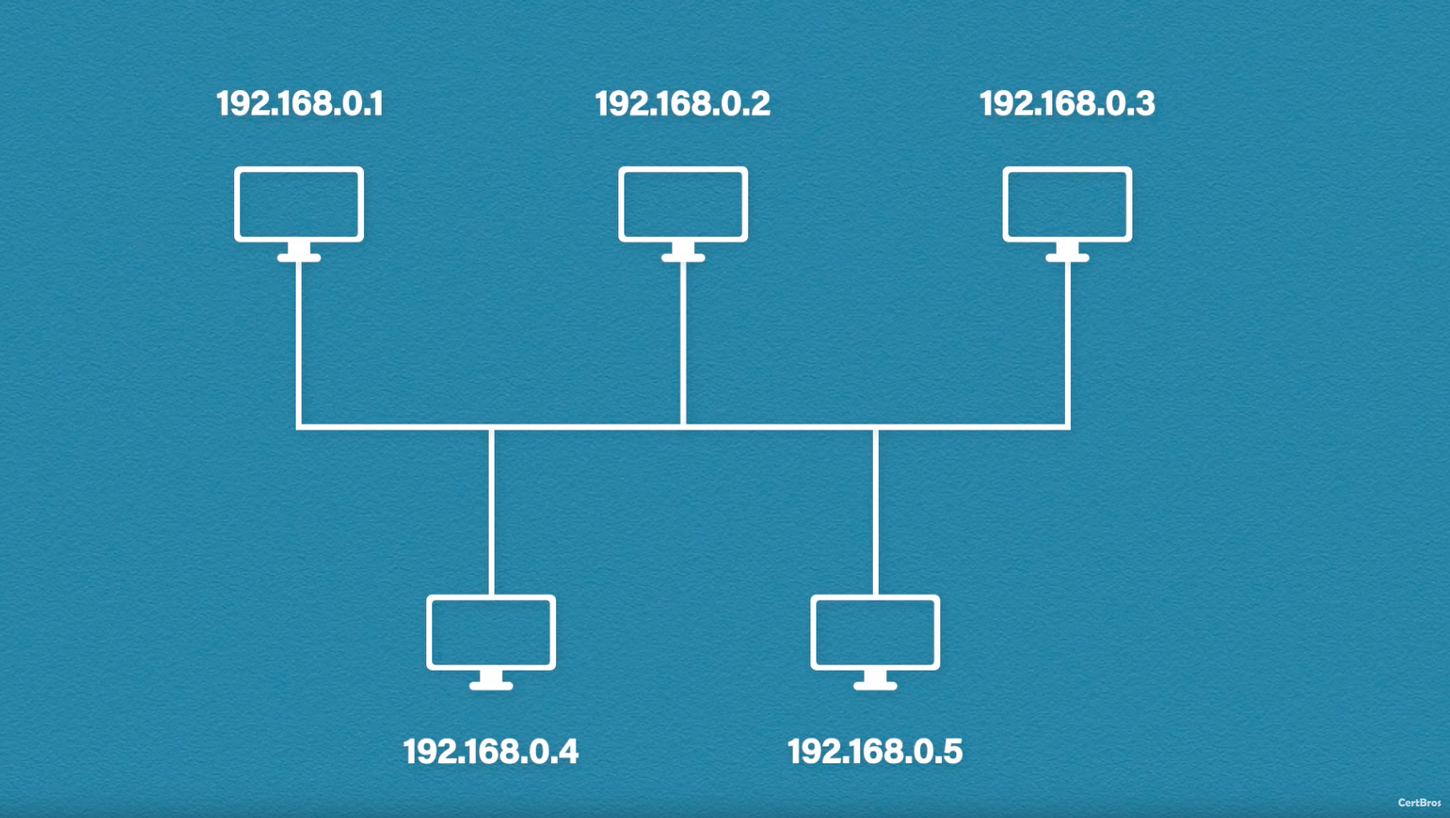

Slide 12
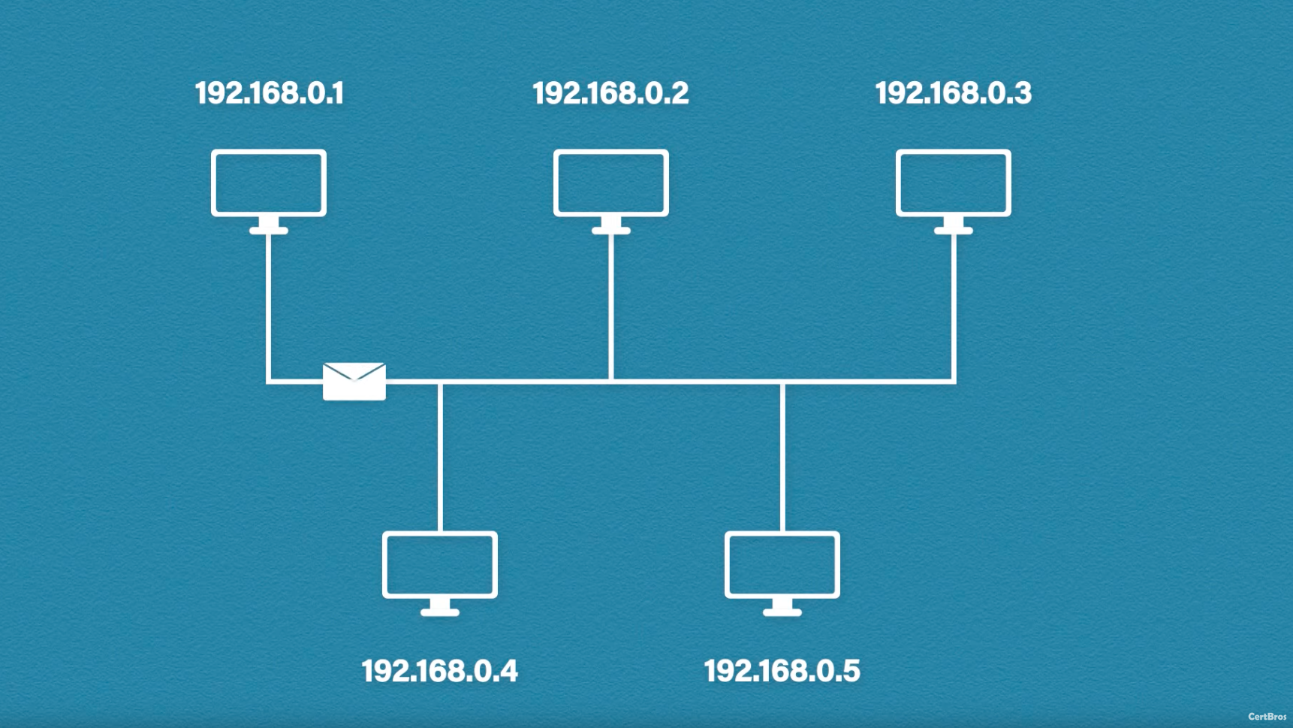

Slide 13
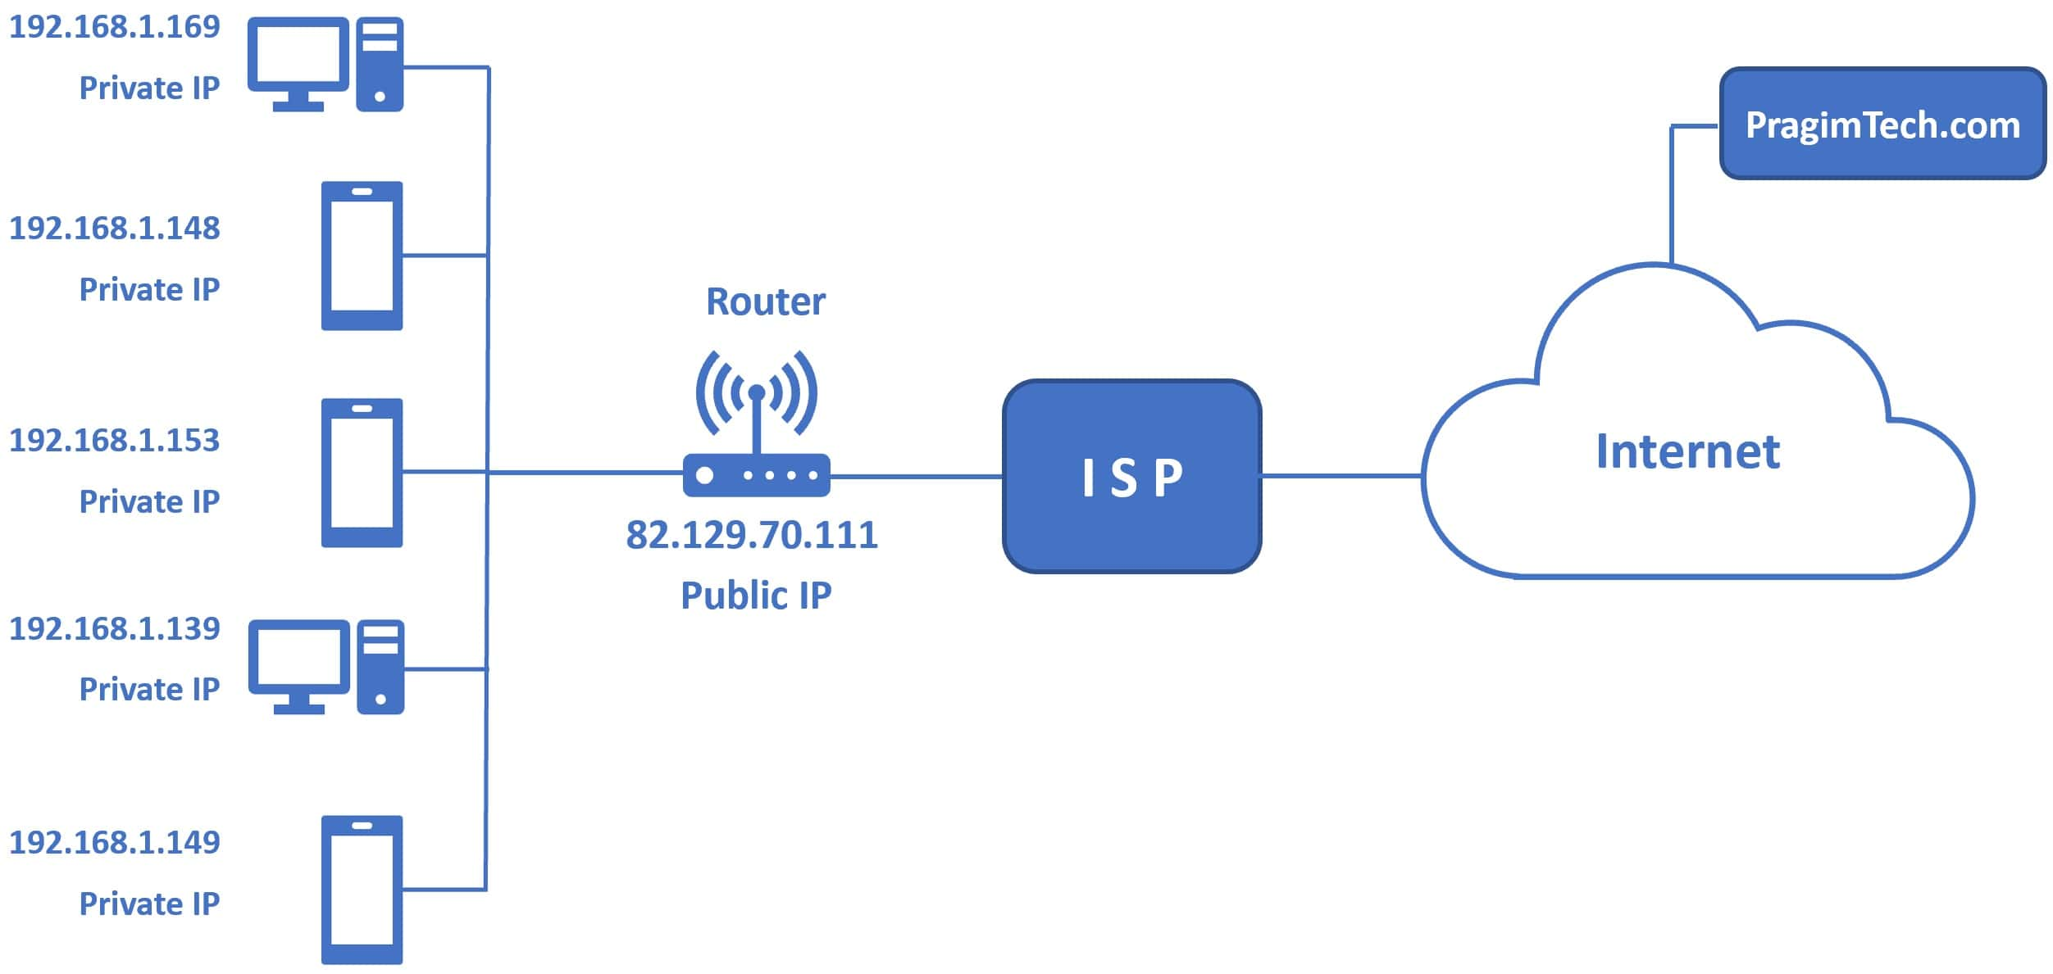
Netwerk van netwerken
Bron: Pragimtech

Slide 14
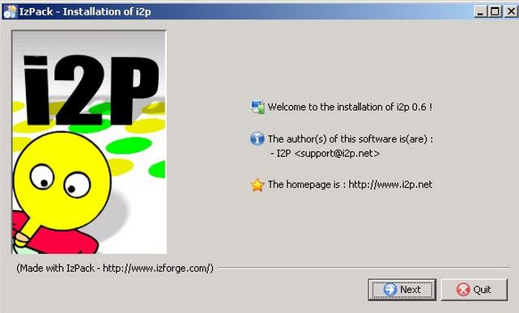

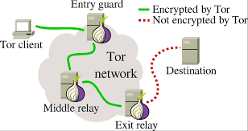

Anoniem?

Slide 15
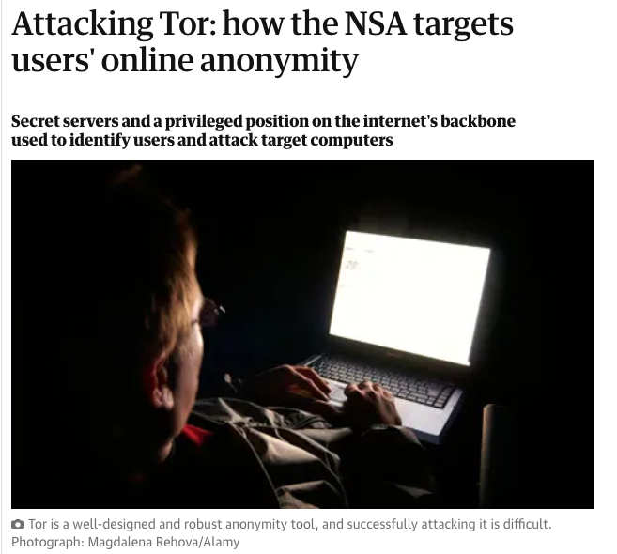
Anonimieit?
Bron: The Guardian

Slide 16
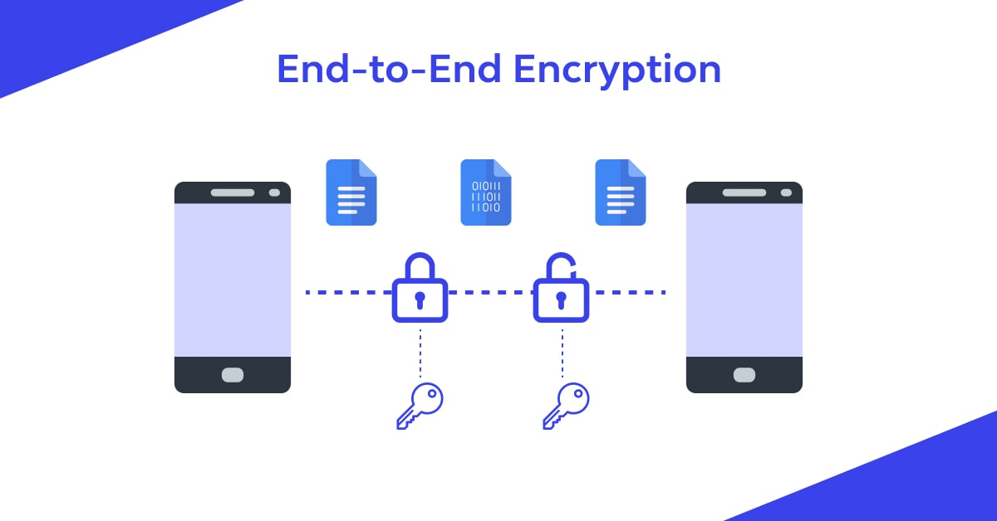
Versleuteld?

Slide 17
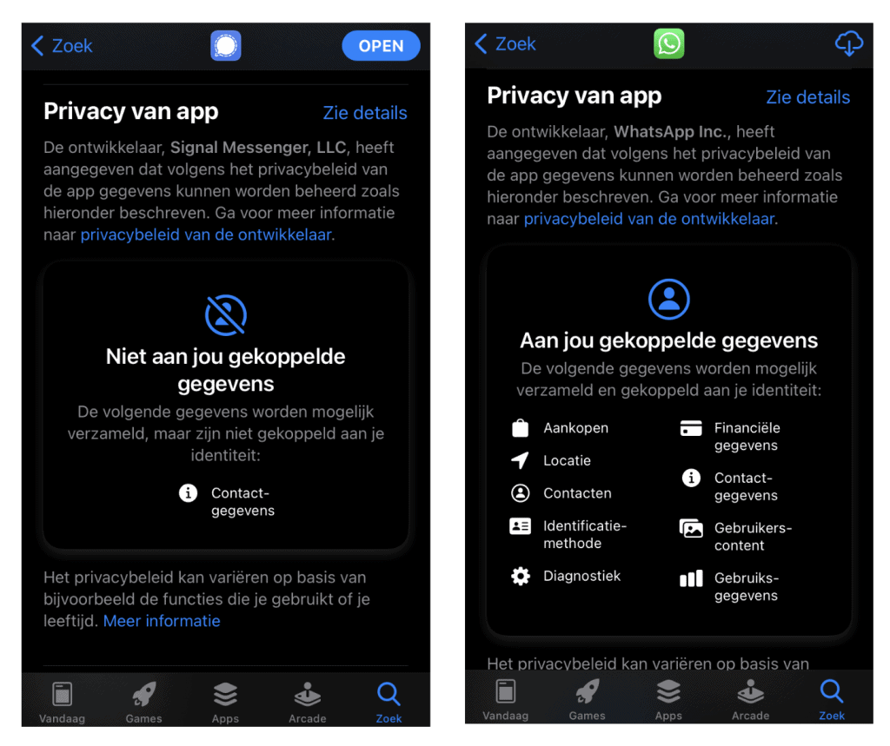
Metadata

Slide 18
Waarom is privacy belangrijk?

Slide 19
Privacy
Beantwoord eerst voor jezelf en bespreek vervolgens in drie- of viertallen
Hoe definieer jij privacy?
Wat is het verschil tussen privacy en veiligheid?
Heb je iets te verbergen?

Slide 20
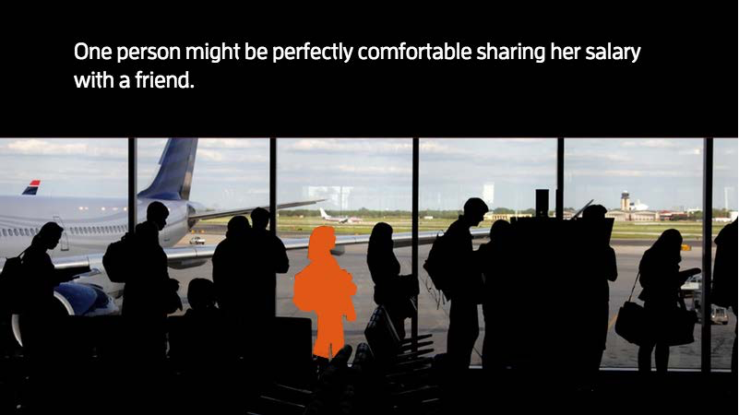
Privacy

Slide 21
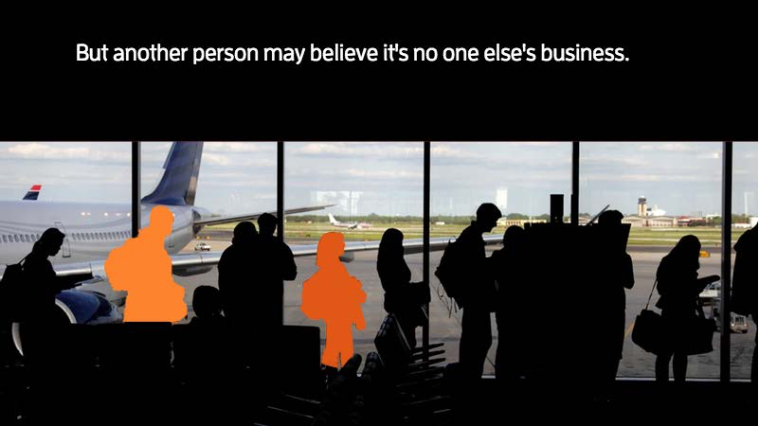
Privacy

Slide 22
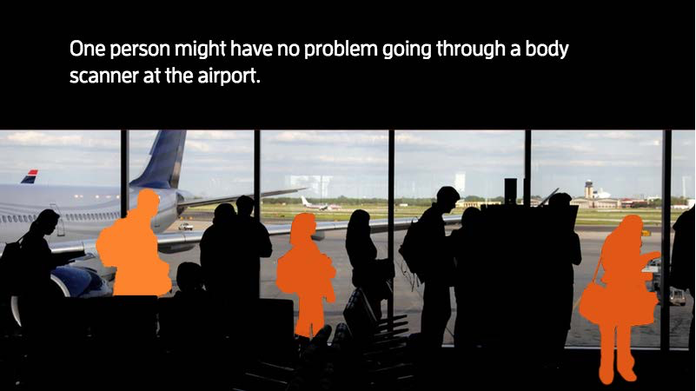
Privacy

Slide 23
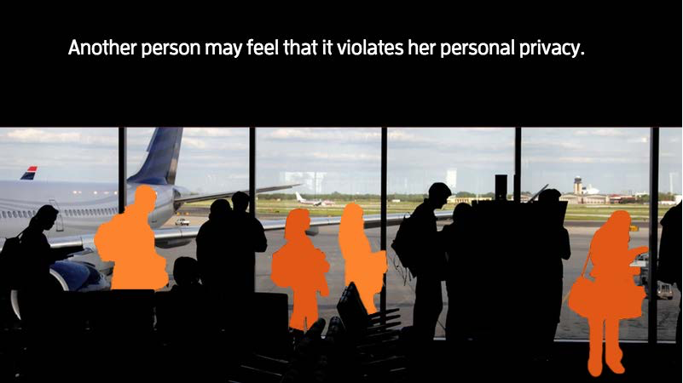
Privacy

Slide 24
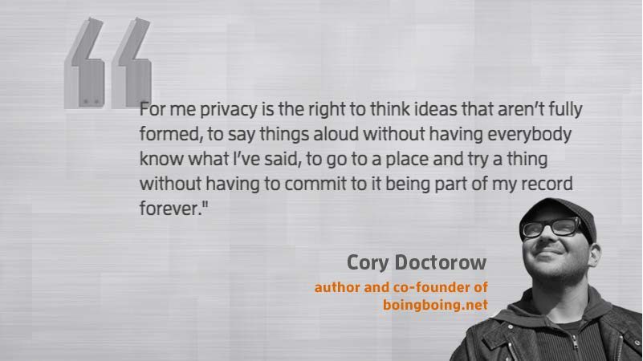
Privacy
Privacy is het recht om gedachten te vormen, om dingen uit te kunnen proberen zonder je eraan te hoeven binden, zonder dat ze voor eeuwig een deel van jou worden.

Slide 25
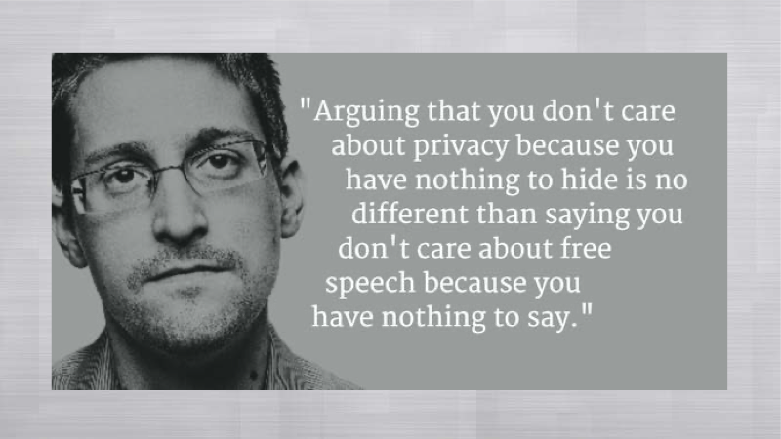
Privacy
Zeggen dat privacy niet belangrijk is omdat je niets te verbergen hebt, is hetzelfde als zeggen dat vrijheid van meningsuiting niet belangrijk is omdat je niets te zeggen hebt.

Slide 26
Privacy
Wat is het verschil tussen privacy en veiligheid?

Slide 27
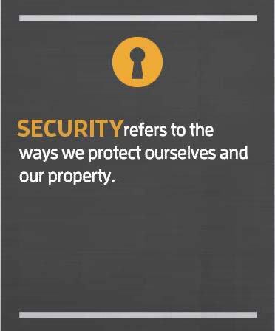
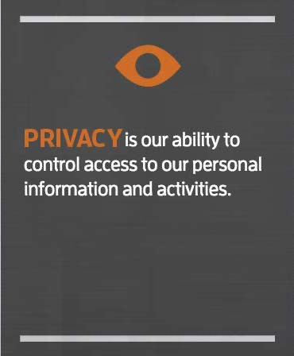
Privacy vs veiligheid

Slide 28
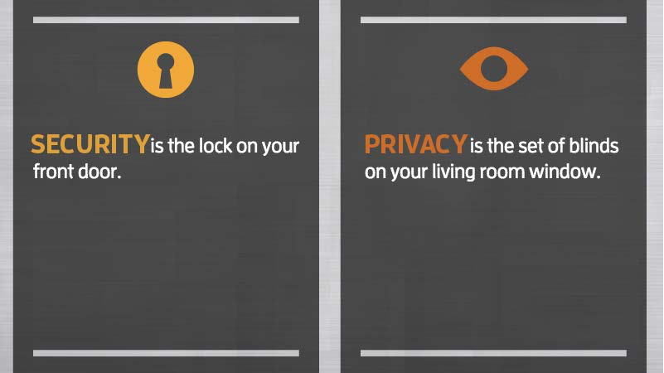
Privacy vs veiligheid

Slide 29
Privacy-onderwijs
Kennis opdoen Leren over technologie
Houding aannemen Bewustwording, kritisch zijn
Vaardig worden ICT-basisvaardigheden
Handelen Een weloverwogen keuze maken over welke informatie je deelt met derden

Slide 30
Hoe werken cookies?
Wat kun je ertegen doen? Wat wil je ertegen doen?

Slide 31
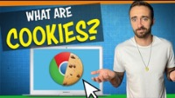
Cookies

Slide 32
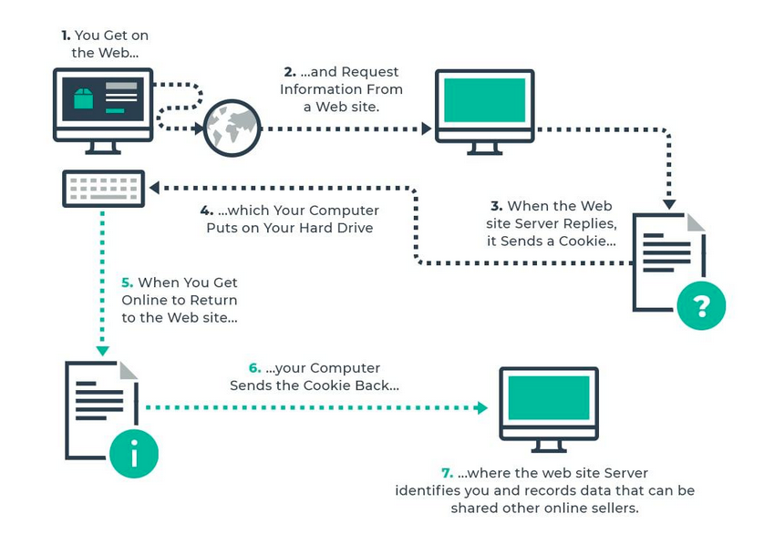
Cookies

Slide 33
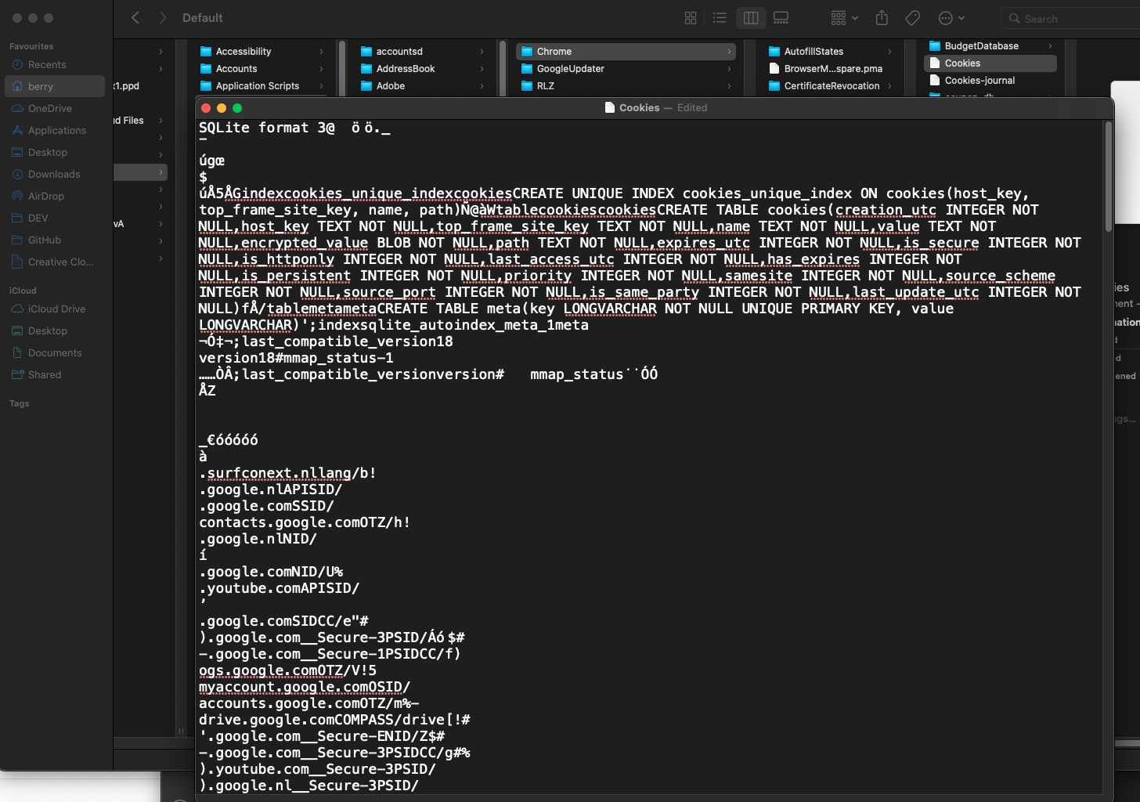
Cookies

Slide 34
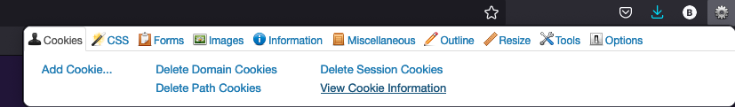
Inzage in cookies
Web Developer extension voor Chrome, voor Firefox

Slide 35
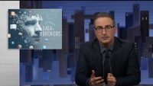
Data brokers: Last Week Tonight

Slide 36
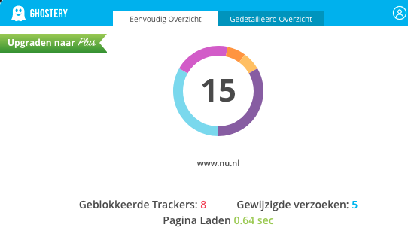
Inzage in data brokers
Ghostery ad & tracker blocker (Browser extension)

Slide 37

Browser fingerprinting
What is Browser Fingerprinting? What It Is And How To Stop It.
Panopticlick: Test your browser’s fingerprint
“Your Results
Your browser fingerprint appears to be unique among the 170,927 tested in the past 45 days.”

Slide 38
Zo werkt Google’s zoekmachine
Je zoekt met Google niet op het (hele) Internet

Slide 39
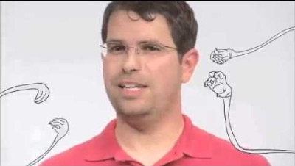
Techniek achter Google Search

Slide 40
Alternatieve zoekmachines
Welke claims maken andere browsers op het gebied van privacy?

Slide 41
Alternatieve zoekmachines
Startpage
DuckDuckGo
Bing
…

Slide 42

Goodies!
edu.nl/jdecq
Lespakket informatievaardigheden havo/vwo 1
edu.nl/hdwun
Deze presentatie

